Slide 1
第4章 主存储器
付 峰

Slide 2
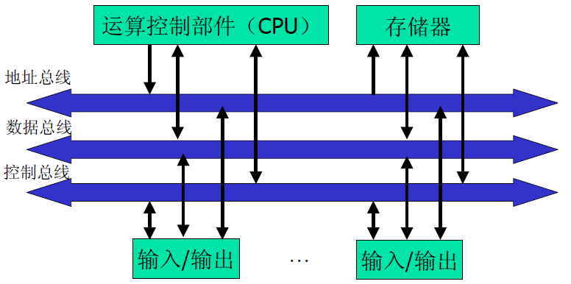
主存储器处于全机中心地位（1/3）
当前计算机正在执行的程序和数据均存放在存储器中。CPU直接从存储器取指令或存取数据。

Slide 3
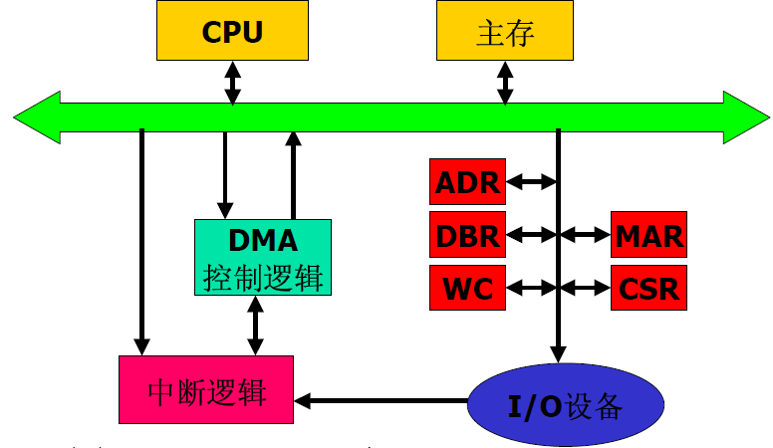
主存储器处于全机中心地位（2/3）
计算机系统中输入输出设备数量增多，数据传送速度加快，因此采用了直接存储器存取(DMA)技术和输入输出通道技术，在存储器与输入输出系统之间直接传送数据。

Slide 4
主存储器处于全机中心地位（3/3）
共享存储器的多处理机的出现，利用存储器存放共享数据，并实现处理机之间的通信，更加强了存储器作为全机中心的作用。

Slide 5
存储器分类（1/2）
按器件与存储介质分类
磁芯存储器(1950年代~)
半导体存储器(1970年代~)
光电存储器
磁膜存储器
磁泡存储器
磁带存储器
光盘存储器
按存取方式分类
随机存取存储器(可读,可写, 易失)
只读存储器
Masked ROM(制造时写)
PROM(一次性写)
EPROM, EEPROM(多次写)
快擦除读写存储器(Flash Memory)
串行访问存储器
顺序访问存储器: 磁带…
直接存取存储器（部分随机, 部分顺序）: 磁盘…

Slide 6
存储器分类（2/2）
按作用分类
高速缓冲存储器(Cache)
主存储器(内存)
辅助存储器(外存)
缓冲存储器
按信息是否易丢失分类
易失性存储器:RAM…
非易失性存储器: ROM, 磁盘…

Slide 7
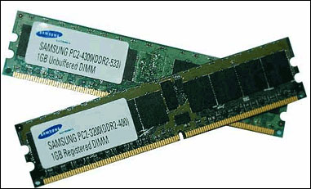
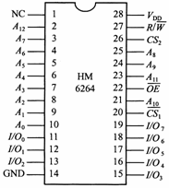
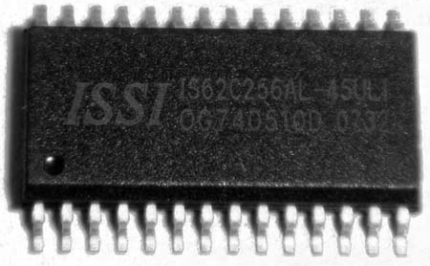
随机存储器
随机存储器(random access memory，简称RAM)
随机存储器(又称读写存储器)指通过指令可以随机地、个别地对各个存储单元进行访问，一般访问所需时间基本固定，而与存储单元地址无关。

Slide 8
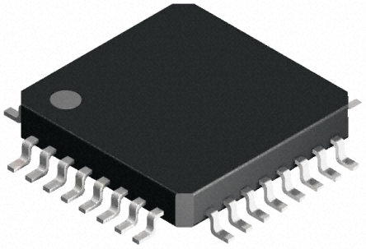
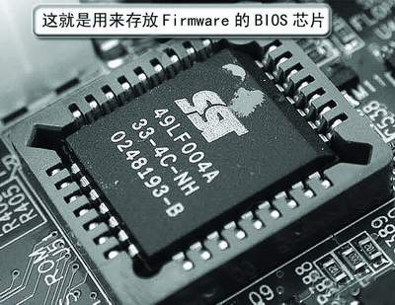
只读存储器（1/3）
掩膜只读存储器(Masked read—only memory)
只读存储器是一种对其内容只能读不能写入的存储器，在制造芯片时预先写入内容。它通常用来存放固定不变的程序、汉字字型库、字符及图形符号等。
由于它和读写存储器分享主存储器的同一个地址空间，故仍属于主存储器的一部分。

Slide 9
只读存储器（2/3）
可编程序的只读存储器(programmable ROM，简称PROM)
一次性写入的存储器，写入后，只能读出其内容，而不能再进行修改。
可擦除可编程序只读存储器(erasablePROM，简称EPROM)
可用紫外线擦除其内容的PROM，擦除后可再次写入。

Slide 10
只读存储器（3/3）
可用电擦除的可编程只读存储器(electrically EPROM，简称E²PROM)
可用电改写其内容的存储器，近年来发展起来的快擦型存储器(flash memory)具有E²PROM的特点。
上述各种存储器，除了RAM以外，即使停电，仍能保持其内容，称之为“非易失性存储器”，而RAM为“易失性存储器”。

Slide 11
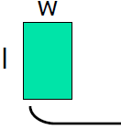
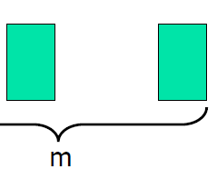
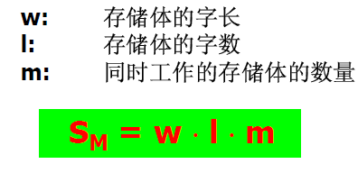


存储器性能指标（1/2）
(1)存储容量
(2)速度
存取周期T_{A}：从启动一次存储器操作到完成该操作所需的时间
存储周期T_{M}：连续启动两次独立的存储器操作所需间隔的最小时间
频宽B_{M}：数据传送率(bps, Bps)

Slide 12

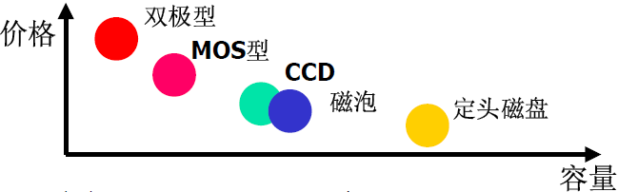
存储器性能指标（2/2）
(3)价格
存储器的设计要求: 容量大, 速度快, 价格低
容量, 价格与存储器类型的关系

Slide 13
存储器相关概念
地址
寻址
字可寻址计算机
计算机可寻址的最小信息单位是一个存储字，相邻的存储器地址表示相邻存储字，一个存储字所包括的二进制位数称为字长。
字节可寻址计算机
一个字又可以划分为若干个“字节”，大多把一个字节定为8个二进制位。有些计算机可以按“字节”寻址。

Slide 14
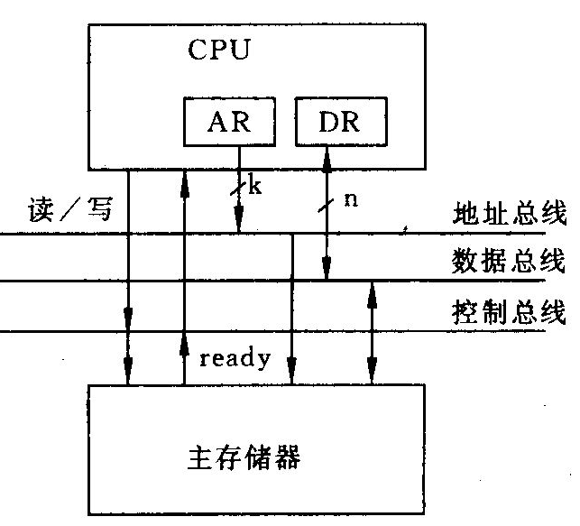
主存储器的基本操作（1/6）
主存储器和CPU的连接是由总线支持的。
总线包括数据总线、地址总线和控制总线。
CPU通过使用AR(地址寄存器)和DR(数码寄存器)和主存进行数据传送。
控制总线包括控制数据传送的读(read)、写(write)和表示存储器功能完成的(ready)控制线。

Slide 15
主存储器的基本操作：读（2/6）
CPU需要把信息字的地址送到AR，经地址总线送往主存储器。同时，CPU应用控制线(read)发一个“读”请求。
此后，CPU等待从主存储器发来的回答信号，通知CPU“读”操作完成。主存储器通过ready线做出回答，若ready信号为“1”，说明存储字的内容已经读出，并放在数据总线上，送入DR。
这时，“取”数操作完成。

Slide 16
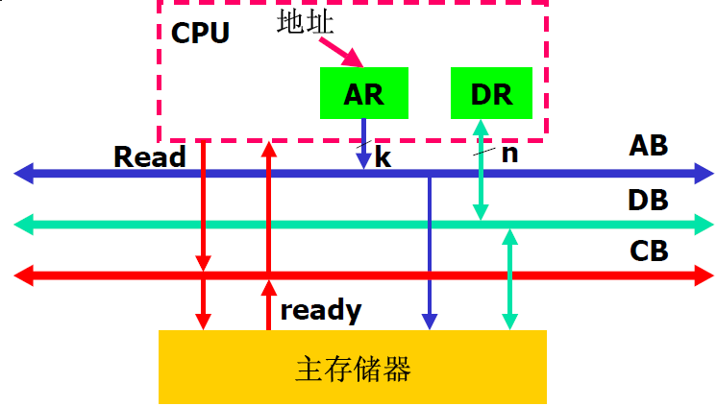
主存储器的基本操作：读（3/6）

Slide 17
主存储器的基本操作：写（4/6）
为了“存”一个字到主存，CPU先将信息字在主存中的地址经AR送地址总线，并将信息字送DR。同时，发出“写”命令。此后，CPU等待写操作完成信号。
主存储器从数据总线接收到信息字并按地址总线指定的地址存储，然后经ready控制线发回存储器操作完成信号。这时，“存”数操作完成。

Slide 18
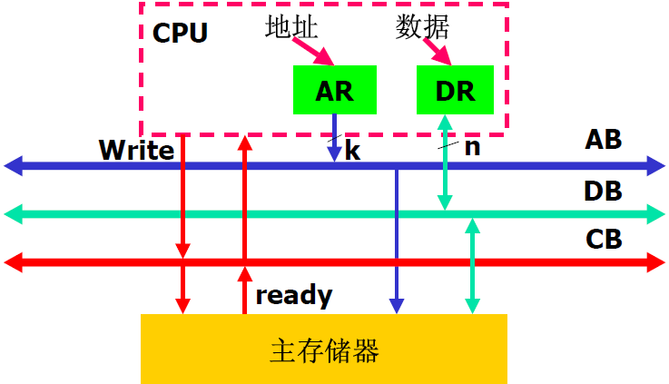
主存储器的基本操作：写（5/6）

Slide 19
主存储器的基本操作（6/6）
从以上讨论可见，CPU与主存之间采取异步工作方式，以ready信号表示一次访存操作的结束。

Slide 20
随机存储器分类
静态存储器(SRAM)
双稳态触发器结构
速度快
集成度低
功耗大
动态存储器(DRAM)
MOS电容存储电荷原理
集成度高
功耗小
需要刷新(再生): 周期≤2ms
集中式刷新
分布式刷新

Slide 21
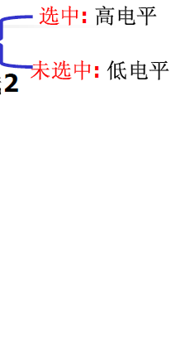
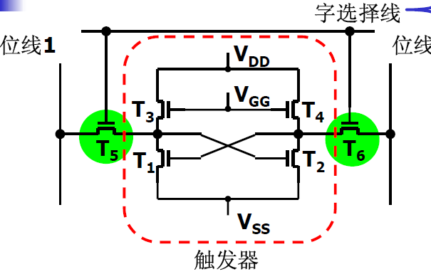
MOS SRAM 的存储单元（1/5）

Slide 22
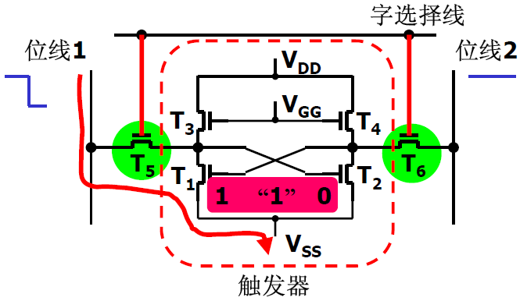
MOS SRAM 的存储单元：读（2/5）

Slide 23
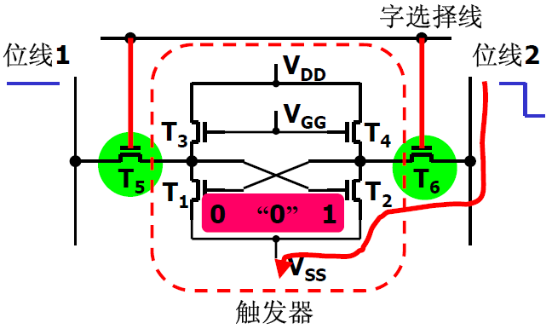
MOS SRAM 的存储单元：读（3/5）

Slide 24
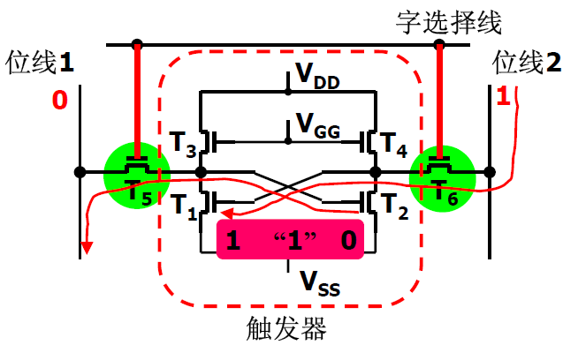
MOS SRAM 的存储单元：写（4/5）

Slide 25
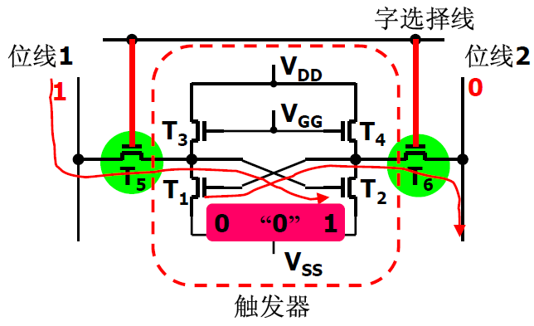
MOS SRAM 的存储单元：写（5/5）

Slide 26
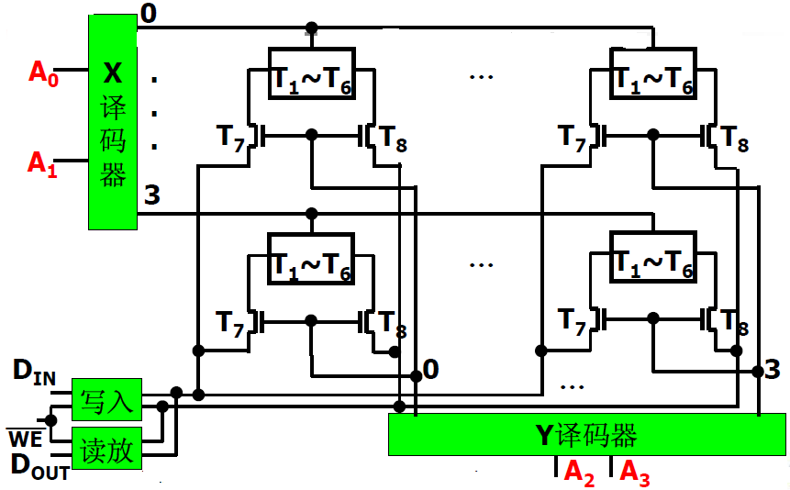
16 X 1-bit MOS SRAM

Slide 27
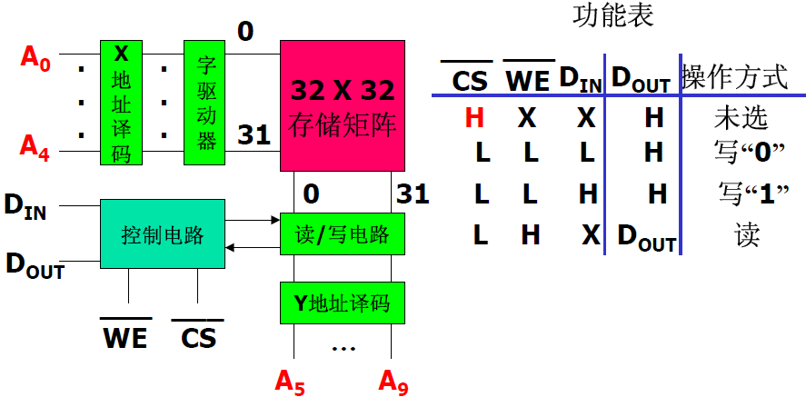
1Kbit SRAM

Slide 28
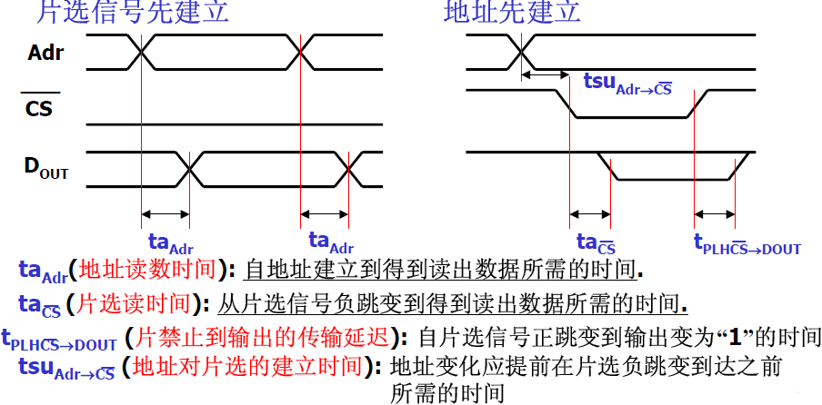
SRAM的开关特性：读周期
“0”

Slide 29
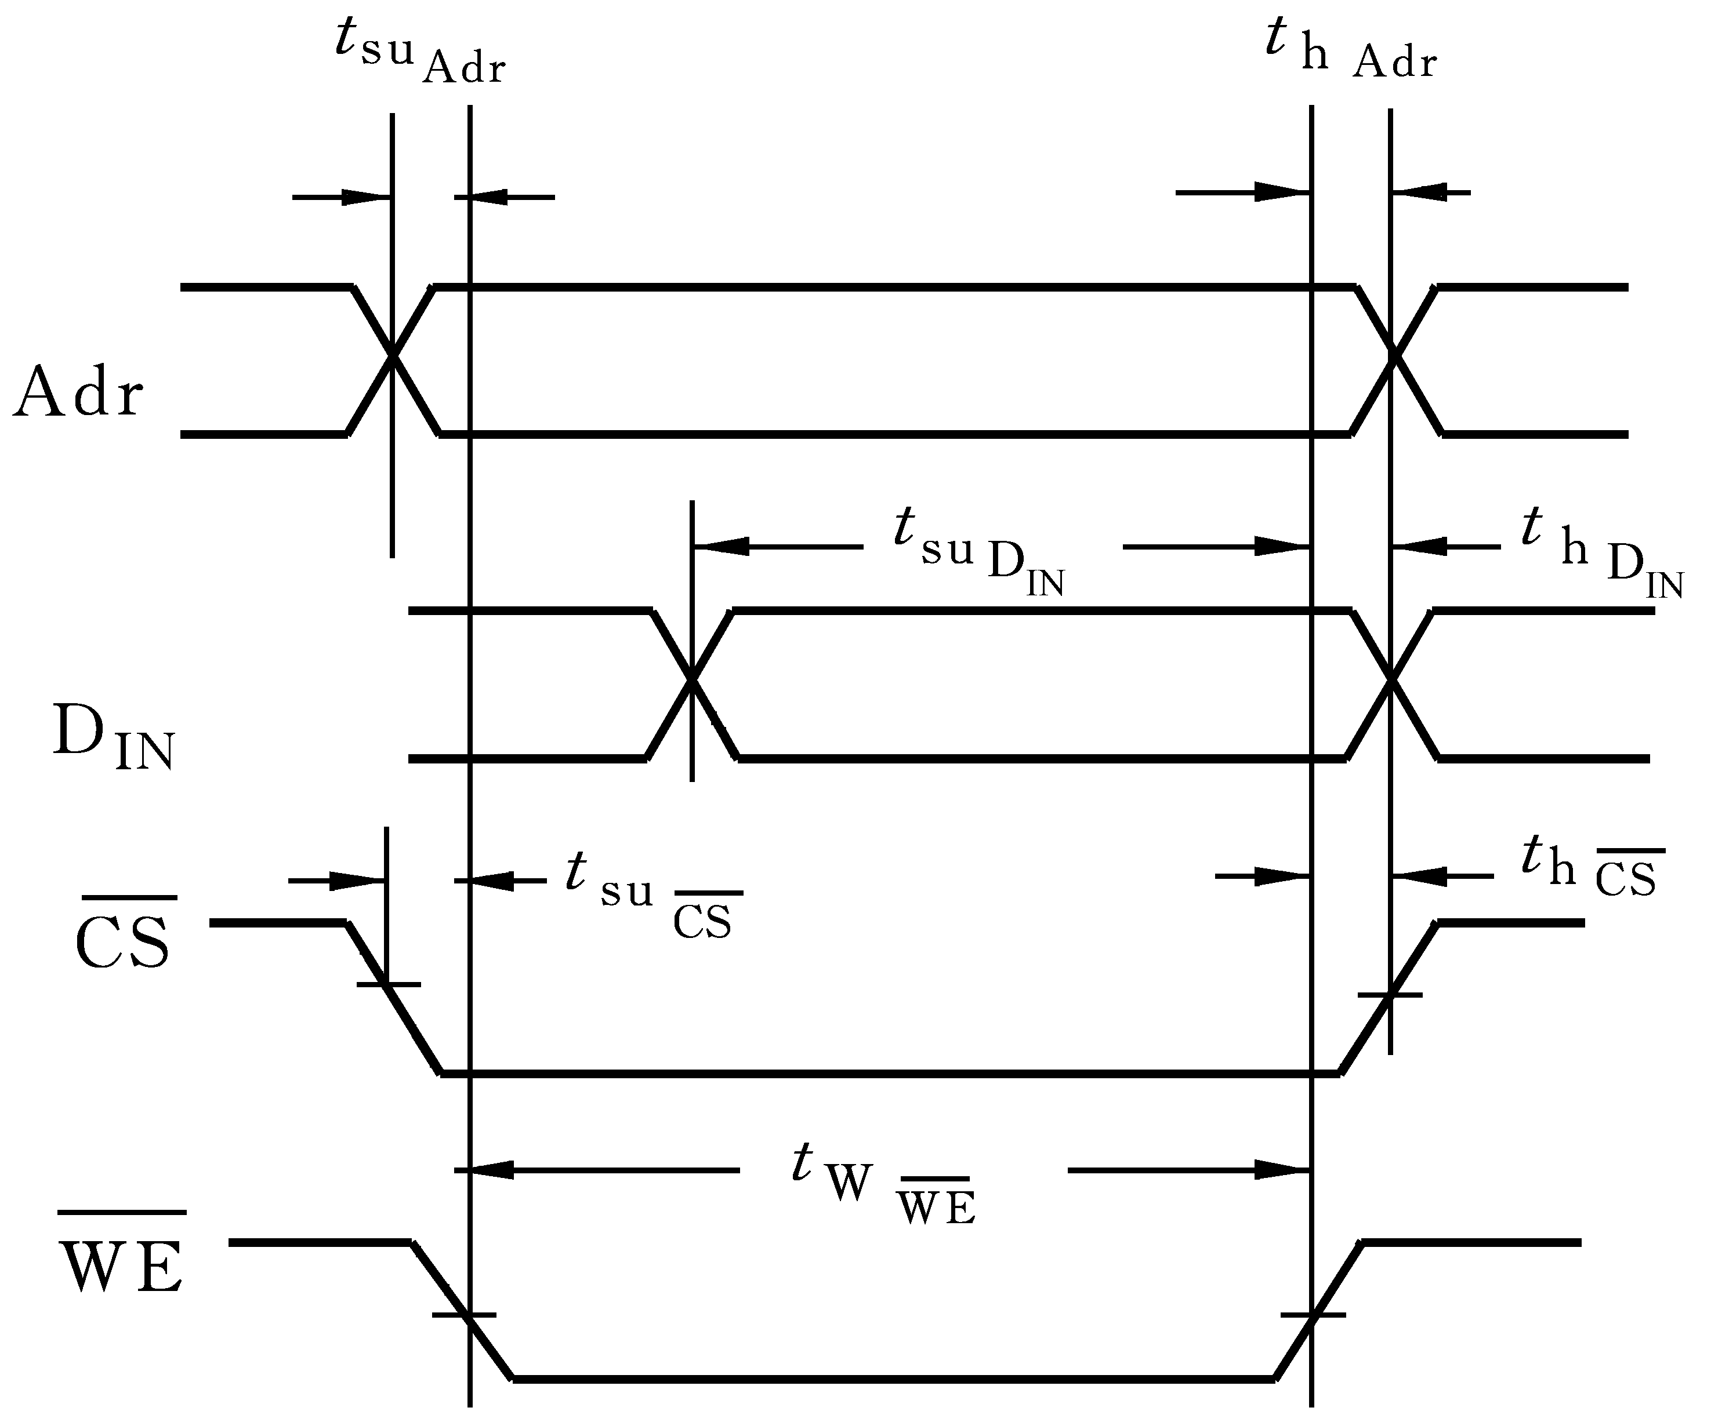
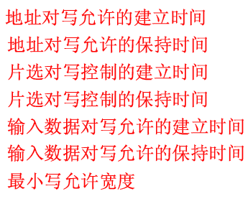
SRAM的开关特性：写周期

Slide 30
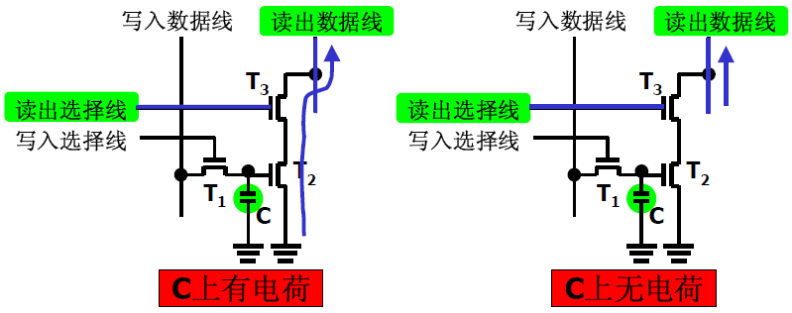
1Kbit DRAM 的三管存储单元：读

Slide 31
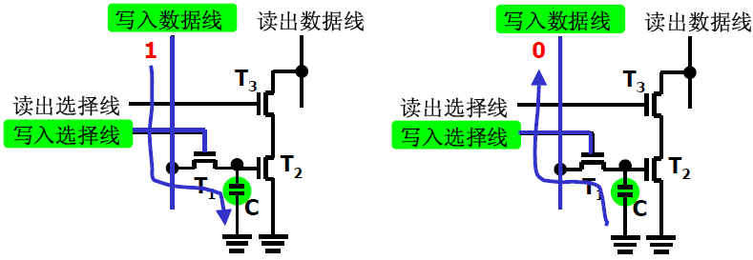
1Kbit DRAM 的三管存储单元：写

Slide 32
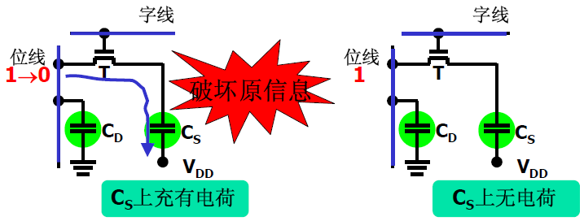
4Kbit DRAM 的单管存储单元：读

Slide 33
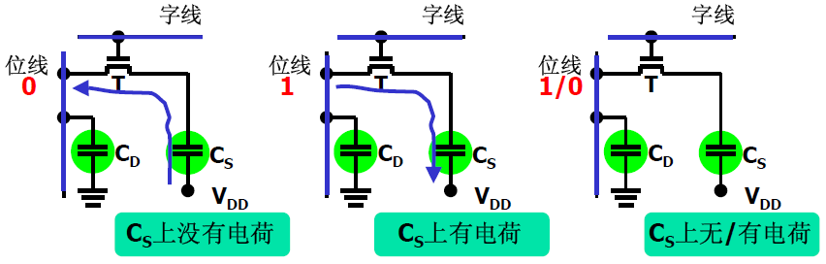
4Kbit DRAM 的单管存储单元：写

Slide 34
小结: DRAM 的存储单元
1Kbit DRAM采用三管存储单元
电路稳定
布线较复杂
元件较多
≥4Kbit DRAM采用单管存储单元
线路简单
单元占用面积小
速度快
读出数据是破坏性的, 需要“重写”
读出信号小,需要放大

Slide 35
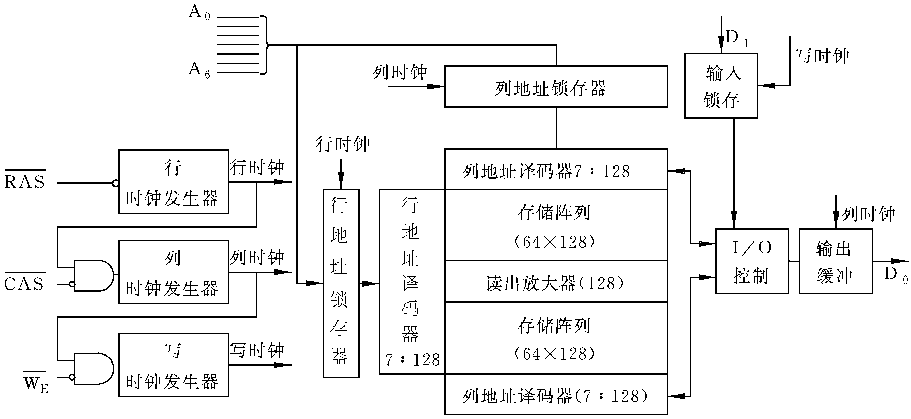
16K×1位动态存储器框图

Slide 36
DRAM 的再生（1/2）
DRAM是通过把电荷充积到MOS管的栅极电容或专门的MOS电容中去来实现信息存储的。
但是由于电容漏电阻的存在，随着时间的增加，其电荷会逐渐漏掉，从而使存储的信息丢失。
为了保证存储信息不遭破坏，必须在电荷漏掉以前就进行充电，以恢复原来的电荷，把这一充电过程称为再生，或称为刷新。

Slide 37
DRAM 的再生（2/2）
SRAM是以双稳态电路为存储单元的，因此它不需要再生。
对于DRAM，再生一般应在小于或等于2ms的时间内进行一次。
DRAM采用“读出”方式进行再生。
对单管单元的读出是一种破坏性读出，而接在单元数据线上的读放是一个再生放大器，在读出的同时，读放又使该单元的存储信息自动地得以恢复。
由于DRAM每列都有自己的读放，因此，只要依次改变行地址，轮流对存储矩阵的每一行所有单元同时进行读出，当把所有行全部读出一遍，就完成了对存储器的再生。
这种再生称行地址再生。

Slide 38
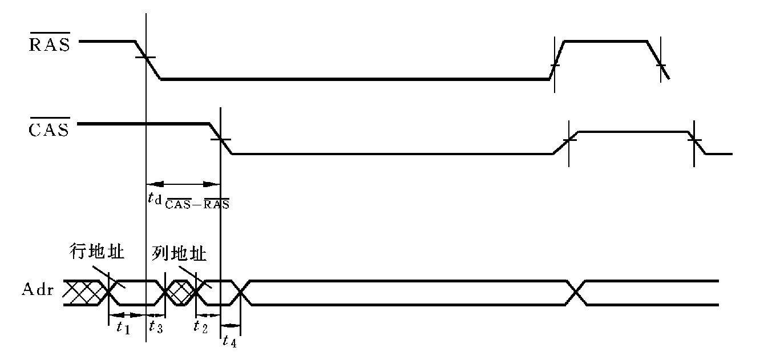
动态存储器RAS、CAS与Adr的相互关系

Slide 39
动态存储器的工作方式
DRAM有以下几种工作方式：
读工作方式，
写工作方式，
读—改写工作方式，
页面工作方式
再生工作方式。

Slide 40
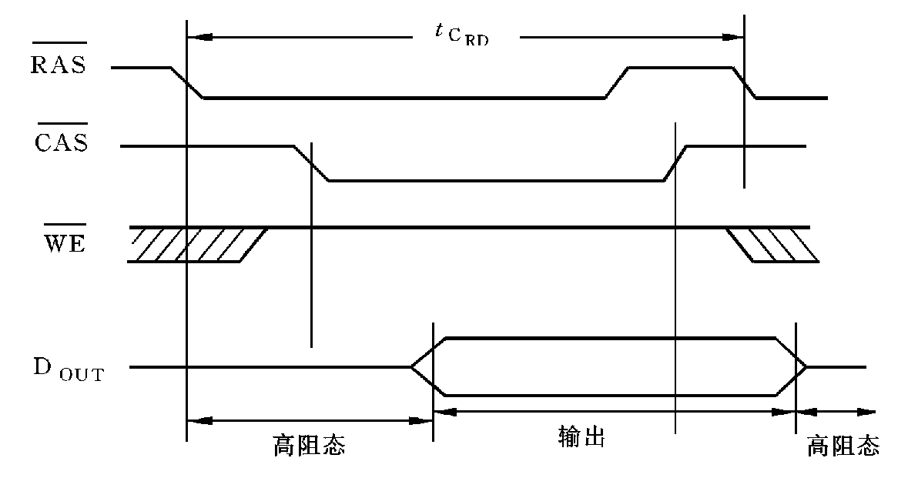
读工作方式时序图

Slide 41
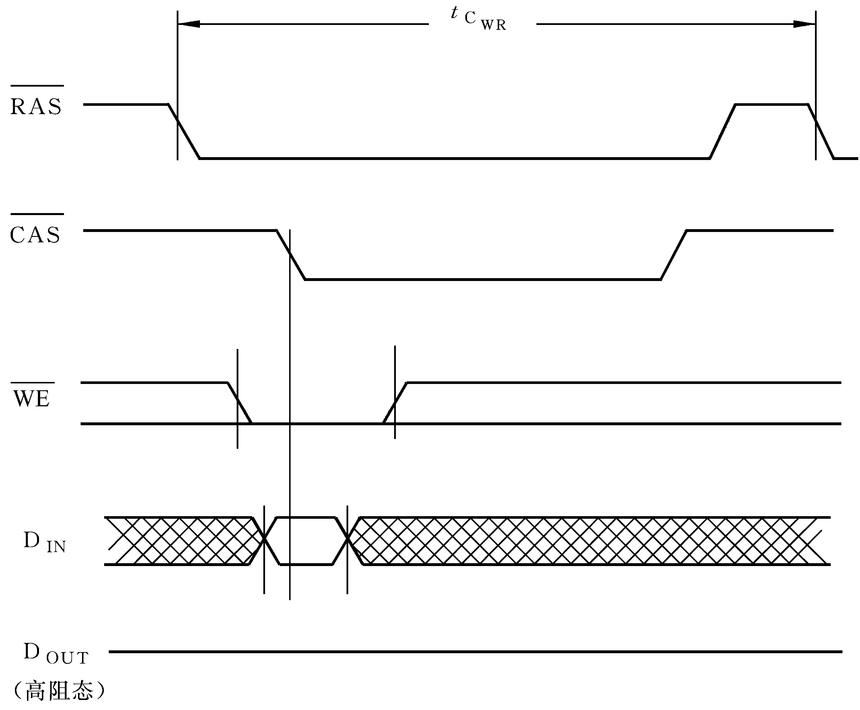
写工作方式时序图

Slide 42
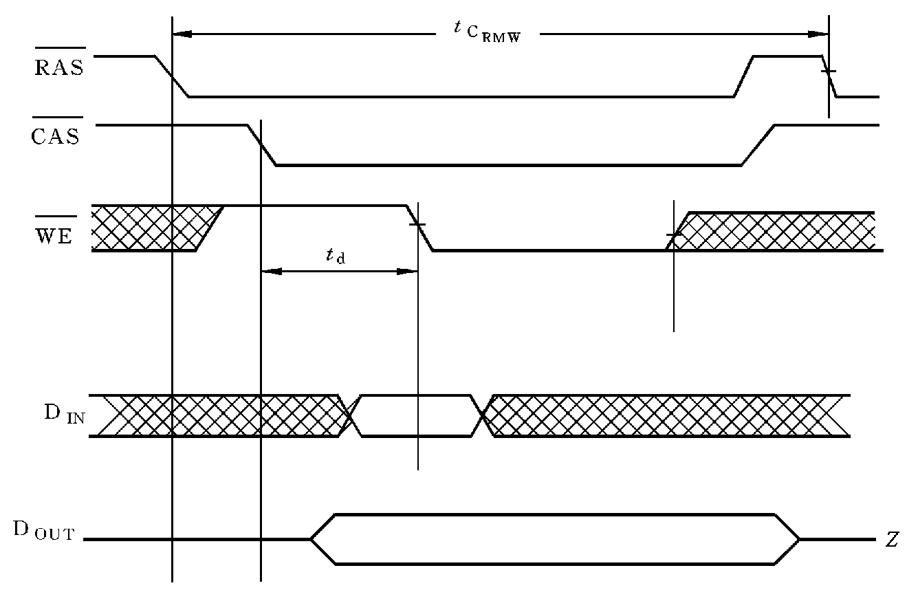
读-改写工作方式时序图

Slide 43
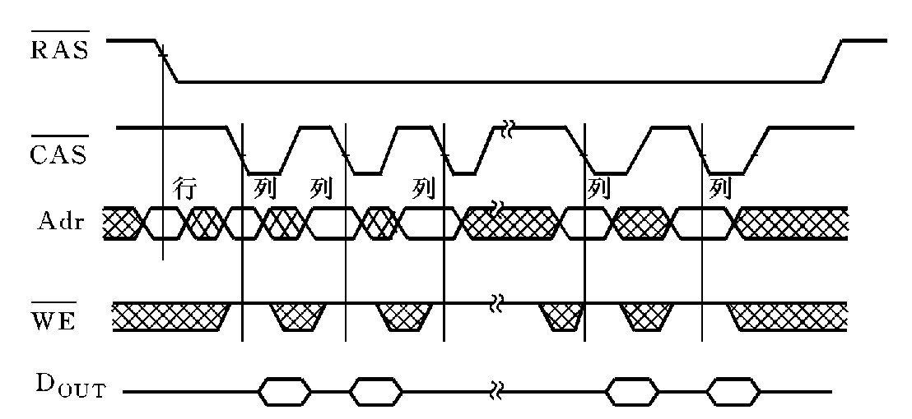
页面读方式时序图

Slide 44
DRAM 与 SRAM 的比较
DRAM的优点：
集成度高，存储容量较大
引脚数少，封装尺寸小
价格便宜
功率小，耗电量少
DRAM的缺点：
速度慢
需再生（刷新）
DRAM作为计算机主存储器的主要元件；
SRAM一般用作容量不大的高速存储器。

Slide 45
半导体存储器
读写时间：
一般小于10毫微秒
芯片集成度高，体积小，片内还包含有译码器和寄存器等电路。
常用的半导体存储器芯片：
有多字一位片和多字多位(4位、8位)片
如16M位容量的芯片可以有16M X l位和4M X 4位等种类。

Slide 46
存储器容量扩展
1个存储器的芯片的容量是有限的，需要在位向和字向进行扩充才能满足需要。
位扩展
位扩展指的是用多个存储器芯片对字长进行扩充。
字扩展
字扩展指的是增加存储器中字的数量。

Slide 47
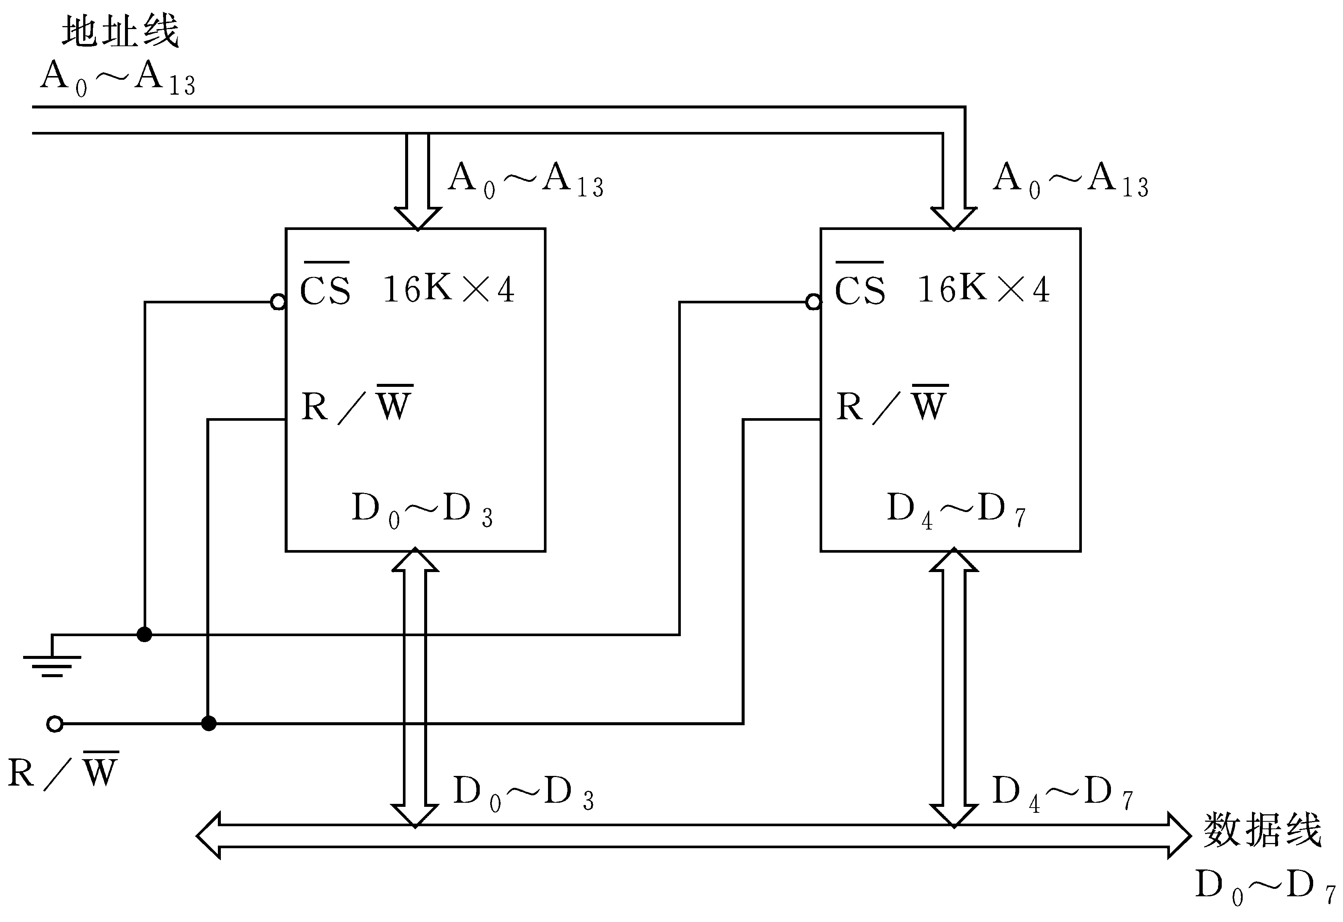
位扩展（用2个16K X 4位芯片组成16K X 8位的存储器）

Slide 48
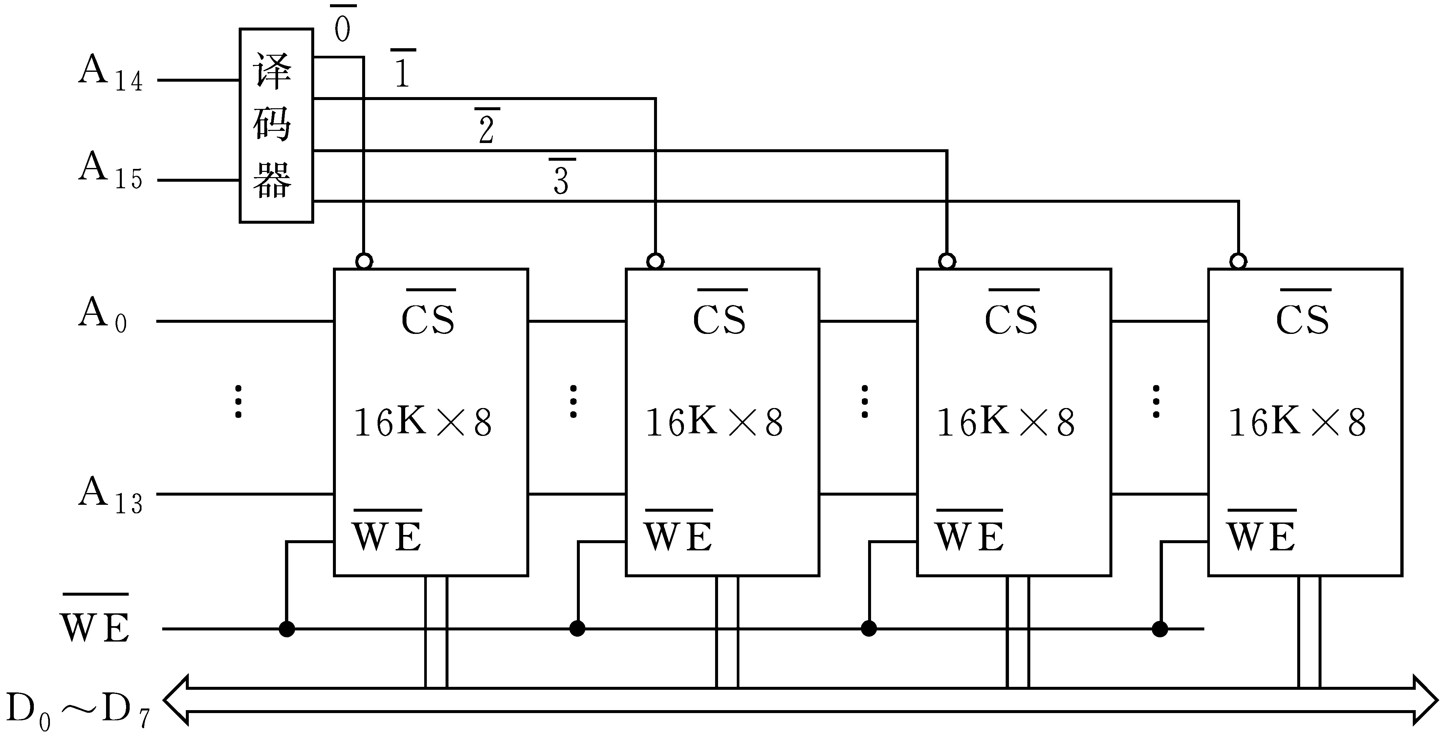
字扩展（用4个16K X 8位芯片组成64K X 8位存储器）
0
0
1
0

Slide 49
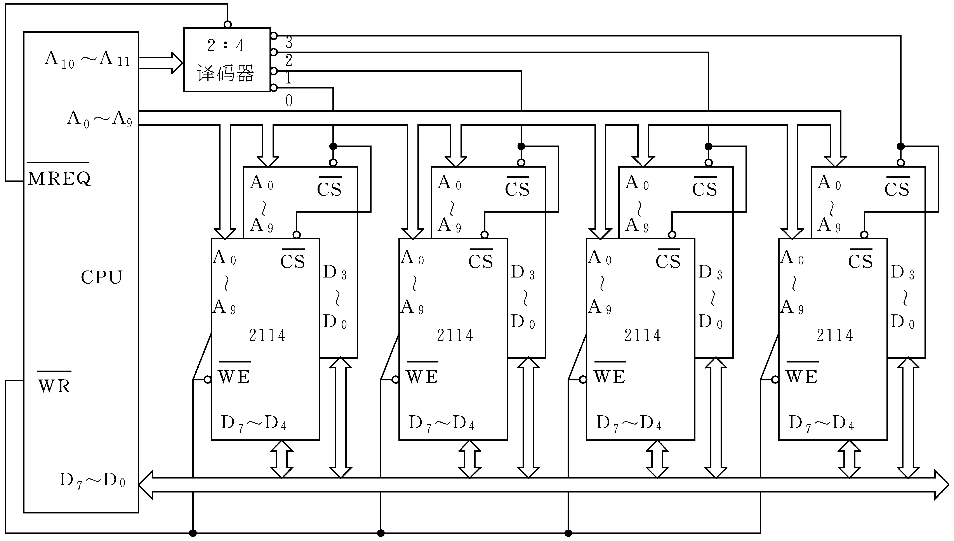
字位扩展（用8个1K X 4位芯片组成4K X 8位存储器）

Slide 50
存储控制
在存储器中，往往需要增设附加电路。
这些附加电路包括地址多路转换线路、地址选通、刷新逻辑，以及读／写控制逻辑等。
在大容量存储器芯片中，为了减少芯片地址线引出端数目，将地址码分两次送到存储器芯片，因此芯片地址线引出端减少到地址码的一半。
刷新（再生）

Slide 51
刷新（再生）
动态MOS存储器采用“读出”方式进行刷新。
通常，在再生过程中只改变行选择线地址，每次再生一行，依次对存储器的每一行进行读出，就可完成对整个RAM的刷新。
从上一次对整个存储器刷新结束到下一次对整个存储器全部刷新一遍为止，这一段时间间隔称作再生周期，又叫刷新周期，一般为2ms。

Slide 52
刷新方式
集中刷新
集中式刷新指在一个刷新周期内，利用一段固定的时间，依次对存储器的所有行逐一再生，在此期间停止对存储器的读和写。
缺点：在刷新期间不能访问存储器。
分布式刷新
采取在2ms时间内分散地将所有行刷新一遍的方法，具体做法是将刷新周期除以行数，得到两次刷新操作之间的时间间隔t，利用逻辑电路每隔时间t产生一次刷新请求。

Slide 53
多体交叉存储器
计算机中大容量的主存，可由多个存储体组成。
每个体都具有自己的读写线路、地址寄 存器和数据寄存器，称为“存储模块”。这种多模块存储器可以实现重叠与交叉存取。
如果在M个模块上交叉编址(M＝2^{m})，则称为模M交叉编址。

Slide 54
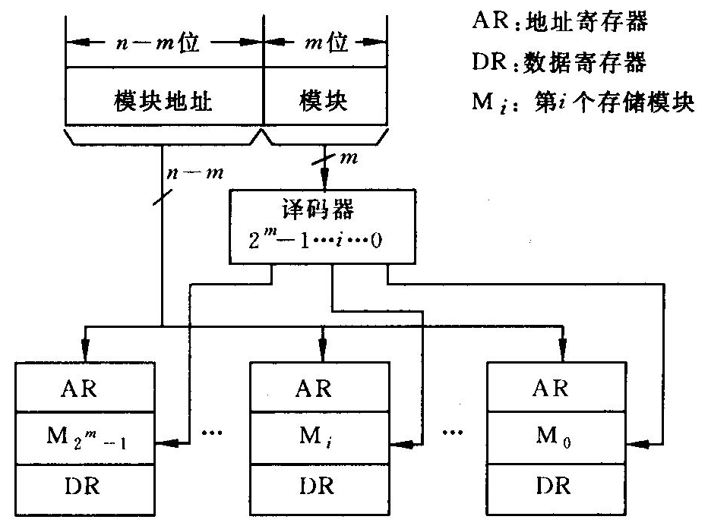
多体交叉编址方式

Slide 55
地址的模四交叉编址
模体 | 地址编址序列 | 对应二进制地址最低二位
M₀ | 0,4,8,12,…,4j+0,… | 0 0
M₁ | 1,5,9,13,…,4j+1,… | 0 1
M₂ | 2,6,10,14,…,4j+2,… | 1 0
M₃ | 3,7,11,15,…,4j+3,… | 1 1

Slide 56
例：16个地址的模四交叉编址
分体号0
分体号1
分体号2
分体号3
0
1
2
3
0
1
2
3
0
1
2
3
0
1
2
3
0
0000
1
0001
2
0010
3
0011
4
0100
5
0101
6
0110
7
0111
8
1000
9
1001
10
1010
11
1011
12
1100
13
1101
14
1110
15
1111
片内地址
片内地址
片内地址
片内地址

Slide 57
重叠与交叉存取控制
多体交叉存储模块可以有两种不同的方式进行访问：
“同时访问”：一种是所有模块同时启动一次存储周期，相对各自的数据寄存器并行地读出或写入信息；同时访问要增加数据总线宽度。
“交叉访问”：另一种是M个模块按一定的顺序轮流启动各自的访问周期，启动两个相邻模块的最小时间间隔等于单模块访问周期的1/M。同时访问要增加数据总线宽度。
同时访问多个存储模块能一次提供多个数据或多条指令。

Slide 58
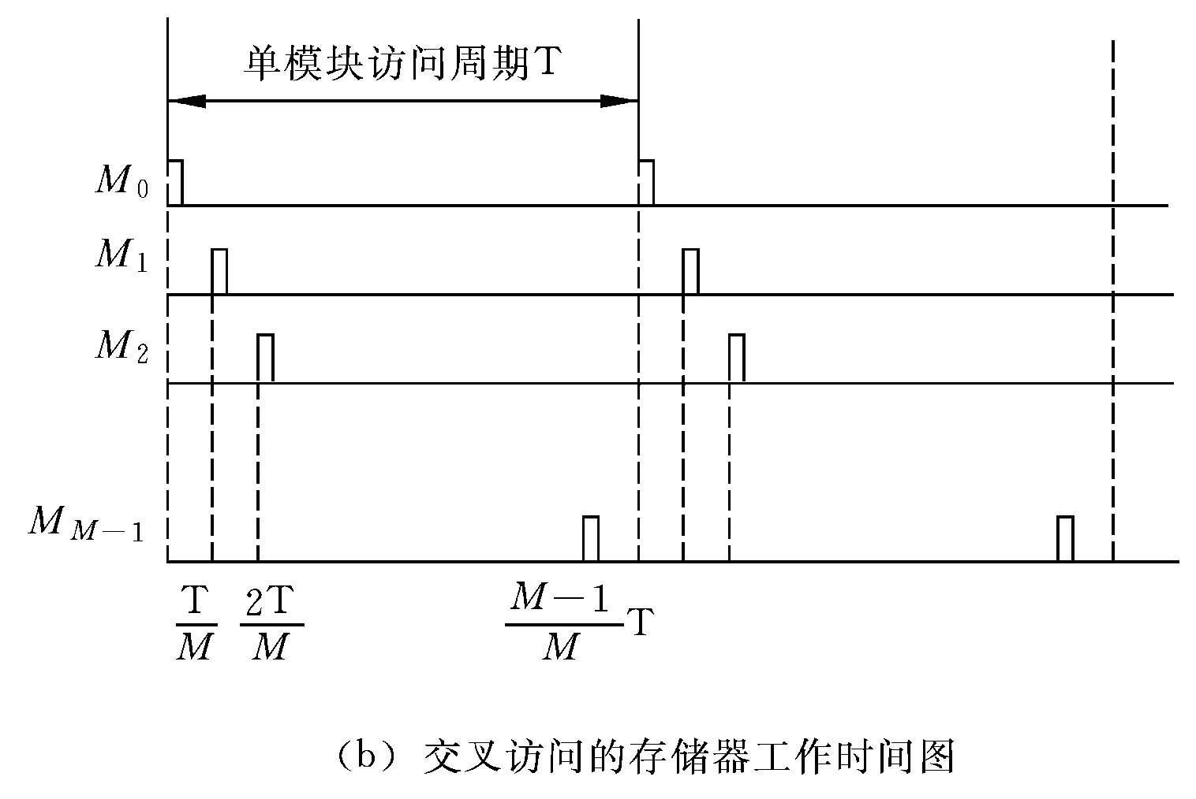
多体交叉访问

